Slide 1
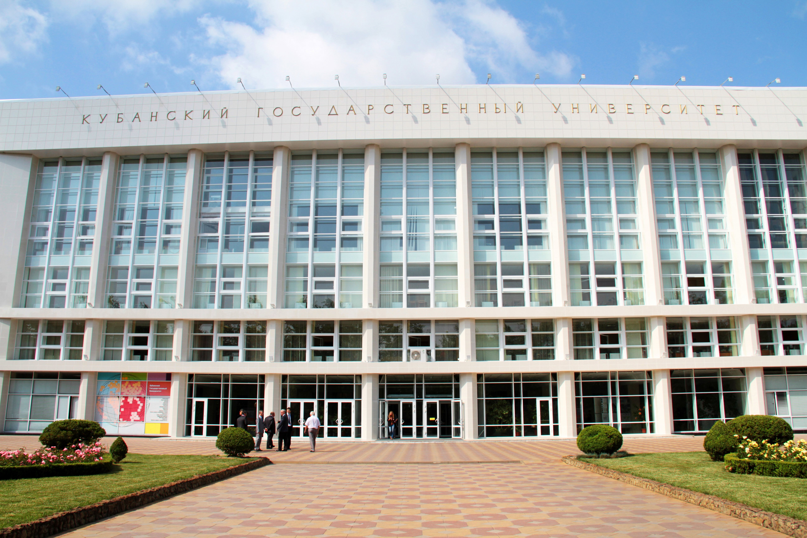
ФГБОУ ВО «Кубанский государственный университет»
Экономический факультет
Кафедра бухгалтерского учета, аудита и автоматизированной обработки данных
IV ВСЕРОССИЙСКАЯ НАУЧНО-ПРАКТИЧЕСКАЯ КОНФЕРЕНЦИЯ
«Социально-экономические и правовые аспекты
развития общества»
25 ноября 2023г.
Г. Краснодар

Slide 2
ПОГРАММА
Контактная информация:
ФГБОУ ВО «КубГУ» г. Краснодар, ул. Ставропольская, 149.
Платформа проведения конференции: Microsoft Teams
kafedra218n@mail.ru
тел. +7861-219-95-01
Координатор конференции: Шматова Елена Владимировна к.э.н., доцент кафедры бухгалтерского учета, аудита и АОД
Дата: 25 ноября 2023г.
Начало в 10:00 по московскому времени

Slide 3
Организационный комитет конференции:
Председатель организационного комитета:
Кутер М.И., заведующий кафедрой бухгалтерского учета, аудита и АОД ФГБОУ ВО «КубГУ», доктор экономических наук, профессор;
Члены организационного комитета:
Луговский Д.В., доцент кафедры бухгалтерского учета, аудита и АОД ФГБОУ ВО «КубГУ», кандидат экономических наук, доцент;
Паздерова В.Ю., доцент кафедры бухгалтерского учета, аудита и АОД ФГБОУ ВО «КубГУ», кандидат экономических наук, доцент;
Шматова Е.В., доцент кафедры бухгалтерского учета, аудита и АОД ФГБОУ ВО «КубГУ», кандидат экономических наук, доцент;
Хот Ф.Т., доцент кафедры бухгалтерского учета, аудита и АОД ФГБОУ ВО «КубГУ», кандидат экономических наук, доцент;
Оломская Е.В., доцент кафедры бухгалтерского учета, аудита и АОД ФГБОУ ВО «КубГУ», кандидат экономических наук, доцент;
Шангереева Н.С., старший преподаватель кафедры бухгалтерского учета, аудита и АОД ФГБОУ ВО «КубГУ»;
Багдасарян Р.А., старший преподаватель кафедры бухгалтерского учета, аудита и АОД ФГБОУ ВО «КубГУ», кандидат экономических наук;
Папахчян А.А., преподаватель кафедры бухгалтерского учета, аудита и АОД ФГБОУ ВО «КубГУ»;
Тхагапсо А.А., преподаватель кафедры бухгалтерского учета, аудита и АОД ФГБОУ ВО «КубГУ».

Slide 4
25 ноября 2023г.
10:00-10:10 ОТКРЫТИЕ КОНФЕРЕНЦИИ
Приветственное слово
Шматова Елена Владимировна
доцент кафедры бухгалтерского учета, аудита и АОД, кандидат экономических наук, доцент.

Slide 5
Секция: «СОЦИАЛЬНО-ЭКОНОМИЧЕСКИЕ И ПРАВОВЫЕ АСПЕКТЫ
РАЗВИТИЯ ОБЩЕСТВА»
10:10 – 16:00
Модератор: Шматова Е.В., кандидат экономических наук, доцент
1. Развитие методики бухгалтерского учета отложенных налогов
Аксентьев Андрей Андреевич,
Магистрант 3 курса направления 38.04.02 «Менеджмент»
2. Развитие методического обеспечения бухгалтерского учета договорных обязательств в организациях
Будникова Яна Валерьевна,
Магистрант 3 курса направления 38.04.02 «Менеджмент»
3. Развитие методики отражения информации о финансовом результате в учете и отчетности
Герхелия Константин Бесланович,
Магистрант 3 курса направления 38.04.02 «Менеджмент»
4. Развитие системы управленческого учета затрат и калькулирования себестоимости на предприятиях рекреационной сферы
Карнаухова Анастасия Игоревна,
Магистрант 3 курса направления 38.04.02 «Менеджмент»

Slide 6
5.Совершенствование организации бухгалтерского и налогового учета на малых предприятиях, применяющих специальные налоговые режимы
Кривоносова Дарья Юрьевна,
Магистрант 3 курса направления 38.04.02 «Менеджмент»
6. Развитие методики бухгалтерского учета товарных операций
Муцалов Ибрагим Якубович
Магистрант 3 курса направления 38.04.02 «Менеджмент»
7. Развитие управленческого учета в контрольно-информационной системе организации
Петрова Юлия Сергеевна
Магистрант 3 курса направления 38.04.02 «Менеджмент»
8. Развитие методического обеспечения бухгалтерского и налогового учета расчетов с персоналом по оплате труда
Рыльская Анастасия Евгеньевна
Магистрант 3 курса направления 38.04.02 «Менеджмент»
Перерыв

Slide 7
9. Организационно-правовые формы экономических субъектов, оказывающих бухгалтерские услуги
Шматова Елена Владимировна
К.э.н., доцент кафедры бухгалтерского учета, аудита и АОД ФГБОУ ВО «КубГУ»;
10. Проблемы дистанционной инвентаризации
Паздерова Виктория, Юрьевна
К.э.н., доцент кафедры бухгалтерского учета, аудита и АОД ФГБОУ ВО «КубГУ»;
11. Новации бухгалтерского учета в организациях государственного сектора
Багдасарян Рипсиме Артуровна
К.э.н., ст. преподаватель кафедры бухгалтерского учета, аудита и АОД ФГБОУ ВО «КубГУ»;
12. Особенности и варианты учета продаж на маркетплейсах
Шангереева Наталья Сергеевна
Преподаватель
13. Тенденции реформирования бухгалтерской отчетности коммерческих организаций
Тхагапсо Анастасия Александровна
Преподаватель кафедры бухгалтерского учета, аудита и АОД ФГБОУ ВО «КубГУ»
14. Профессиональные компьютерные программы для индивидуальных предпринимателей: проблемы адаптации и внедрения
Папахчян Армина Артуровна
Преподаватель кафедры бухгалтерского учета, аудита и АОД ФГБОУ ВО «КубГУ»
15. БДР и БДДС: особенности построения и отражения информации
Хот Фатима Теучежевна
К.э.н., доцент кафедры бухгалтерского учета, аудита и АОД ФГБОУ ВО «КубГУ»;
16. Сближение бухгалтерского и налогового учета и объективность финансовой отчетности
Луговский Денис Владимирович
К.э.н., доцент кафедры бухгалтерского учета, аудита и АОД ФГБОУ ВО «КубГУ»;
17. Актуальные изменения законодательства бухгалтерского учета в финансовом секторе экономики
Оломская Екатерина Владимировна
К.э.н., доцент кафедры бухгалтерского учета, аудита и АОД ФГБОУ ВО «КубГУ».

